Slide 1
Linux
Linux

Slide 2
DHCP
DHCP(Dynamic Host Configuration Protocol) 서버가 하는 역할 :
1. 자신의 네트워크 안에 있는 클라이언트 컴퓨터가 부팅될 때 자동으로IP 주소, 서브넷 마스크,
게이트웨이 주소, DNS 서버 주소를 할당해 주는 것
2. 일반 사용자 IP에 관련된 어려운 정보 몰라도 자동으로 해 줌
3. 관리하기 편하고 이용자가 편하다는 것
4. 한정된 IP 주소를 가지고 더 많은 IP주소가 있는 것 처럼 활용 가능
(적은 개수의 IP주소로 여러 명의 사용자가 사용할 수 있다는 의미)
➔ 컴퓨터를 끈 사람은 다른 사람이 그 IP를 이용 (시간적 의미 느낌 . . .)

Slide 3
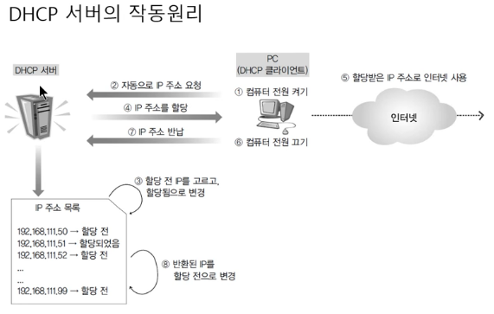
DHCP

Slide 4
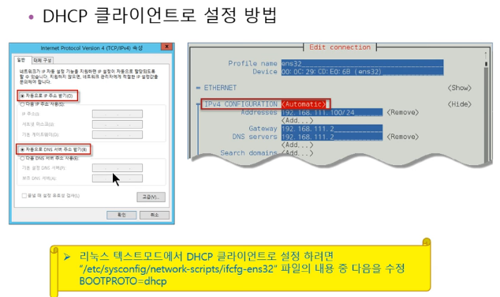
DHCP

Slide 5
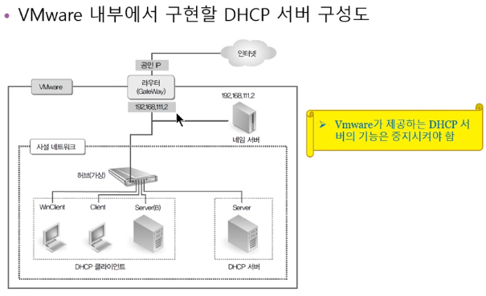
DHCP

Slide 6
DHCP
1. WorkStation을 켜서 Edit → Virtual Network editor
2. VMnet8 NAT를 클릭하고 밑에 Change Settings 클릭
3. Use local DHCP service를 체크 해제
4. Apply 클릭
5. 더 이상 DHCP를 받는 것이 아니다

Slide 7
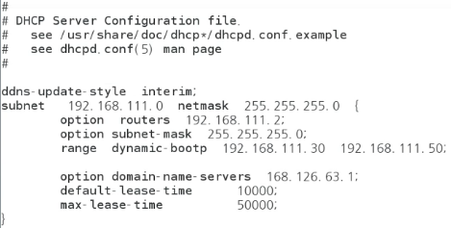
DHCP
서버 컴퓨터 실행
1. yum –y install dhcp ➔ 없으면 dhcp-server
2. ps –ef | grep dnsmasq ➔ 충돌하는 서비스가 있어서 해당 서비스를 종료
3. kill -9 프로세스id ➔ 프로세스 id 확인하해서 끄기
4. systemctl disable dnsmasq ➔ 껏다 켜도 안되게 만들기
5. vi /etc/dhcp/dhcp.conf ➔ dhcp 설정 파일 수정
6. cat /var/lib/dhcpd/dhcpd.lease ➔ 대여한 기록 확인
7. systemctl restart dhcpd ➔ dhcp 서비스 재 실행
8. systemctl enable dhcpd
9. firewall-config → 영구적 → dhcp dhcp6 를 체크
→ 다시 불러오기
10. systemctl restart dhcpd ➔ dhcp 서비스 재 실행
(안될 경우 방화벽 자체를 끄기)

Slide 8
DHCP
클라이언트 컴퓨터 실행
재부팅 혹은 systemctl restart network
(CentOS 8에서는 안된다…)

Slide 9
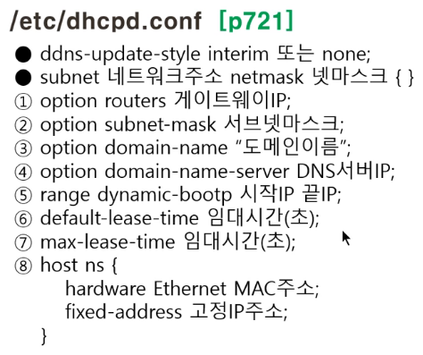
DHCP

